Slide 1
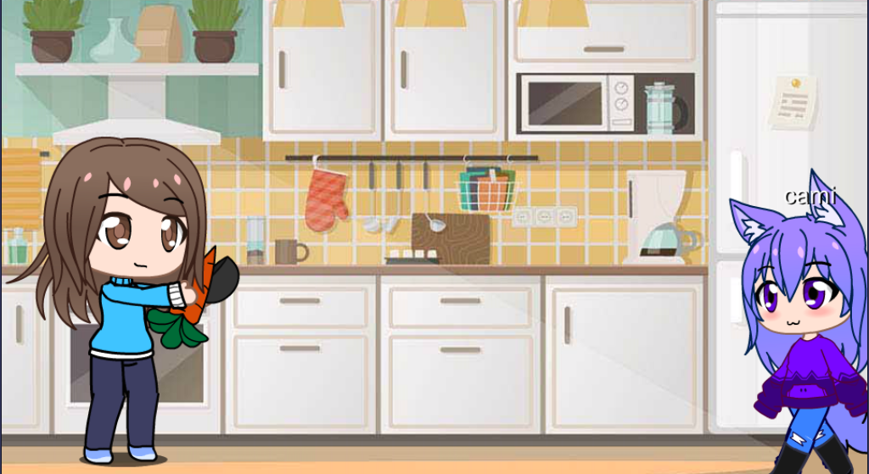

Slide 2
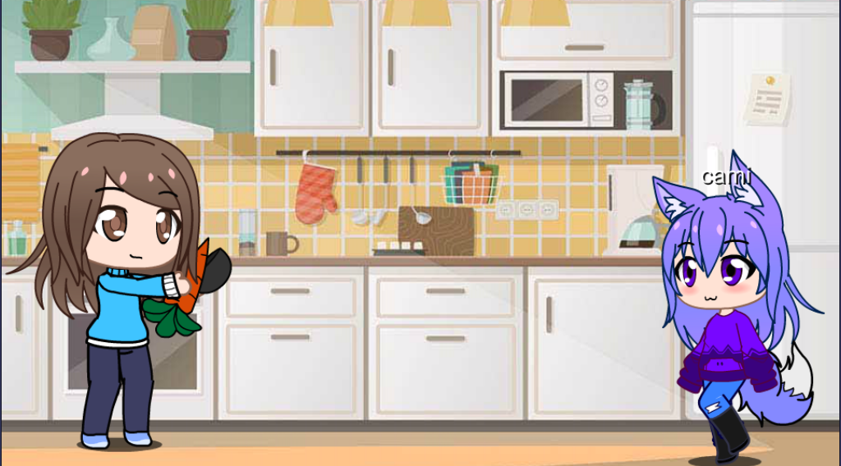

Slide 3
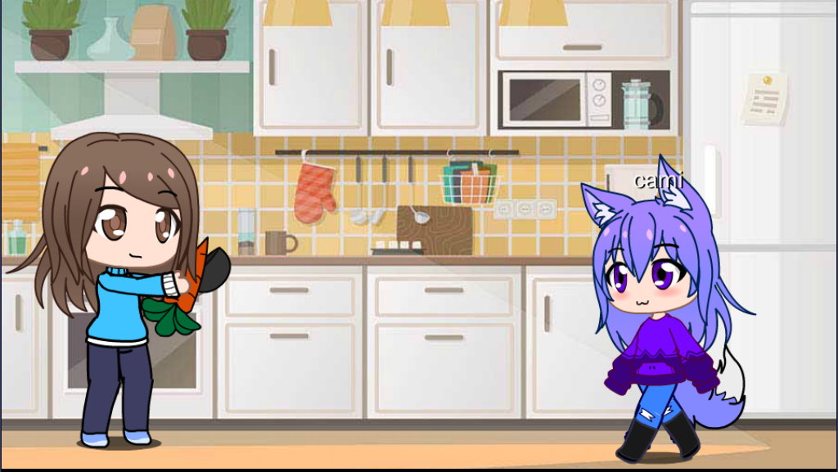

Slide 4
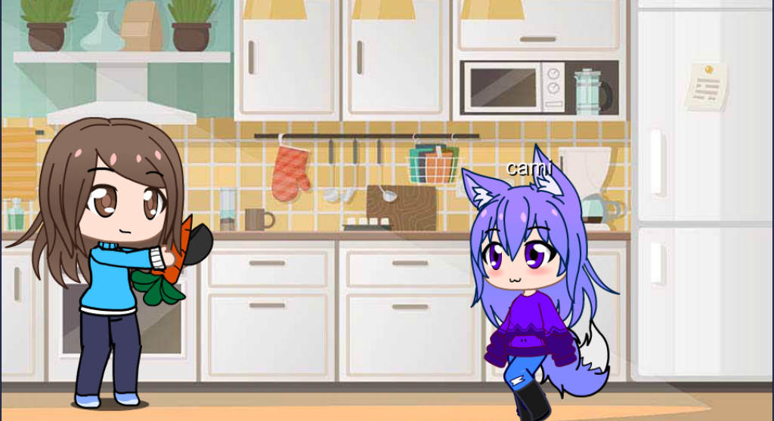

Slide 5
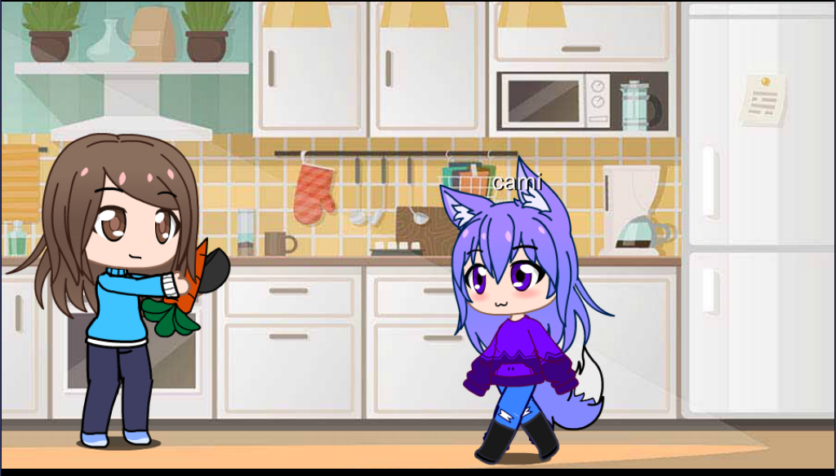

Slide 6
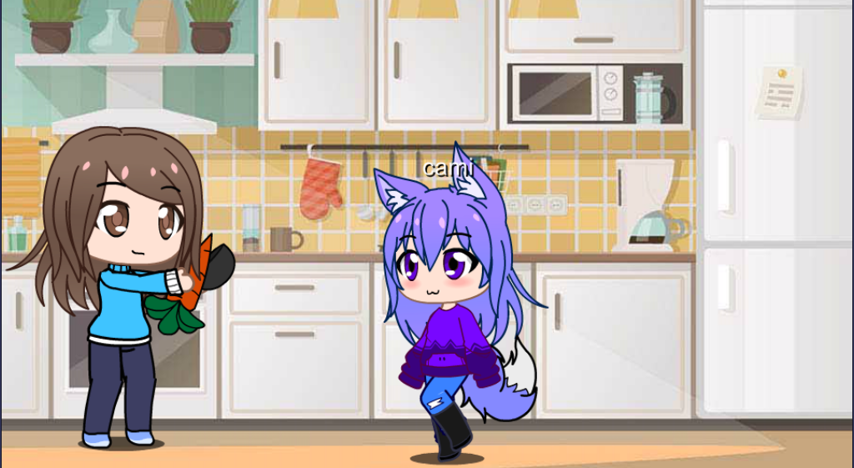

Slide 7
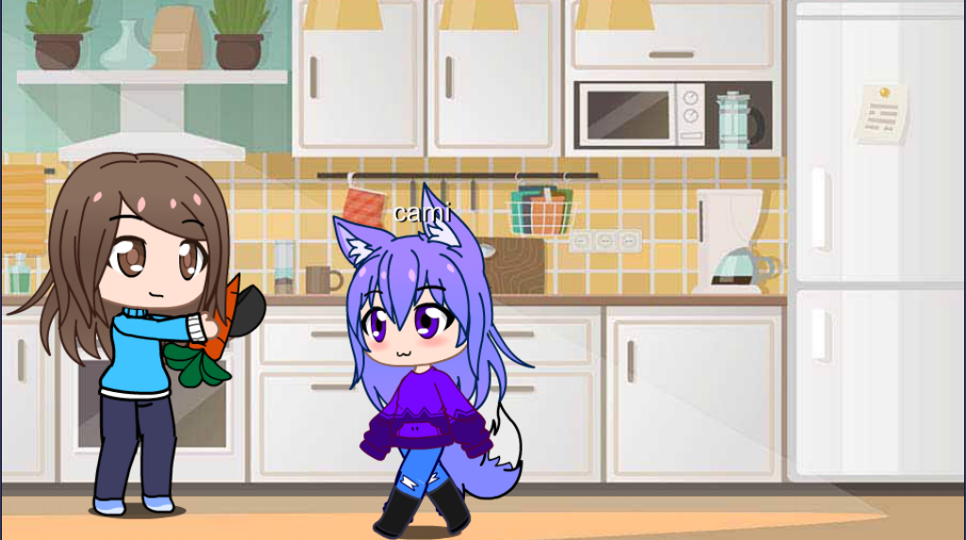

Slide 8
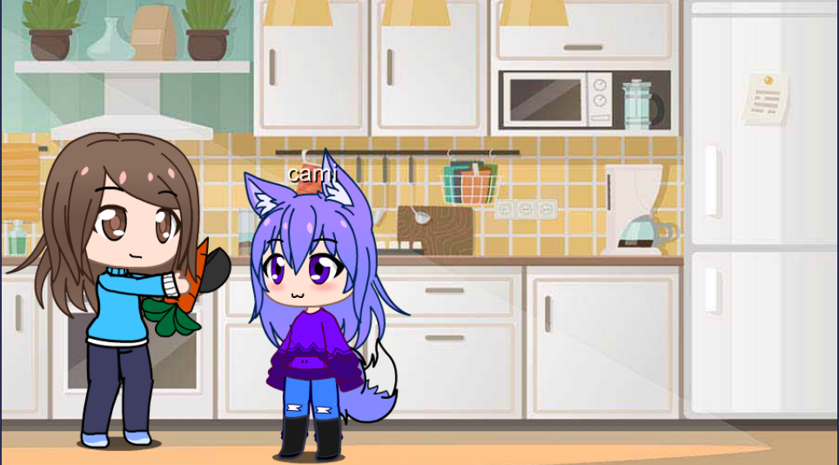

Slide 9
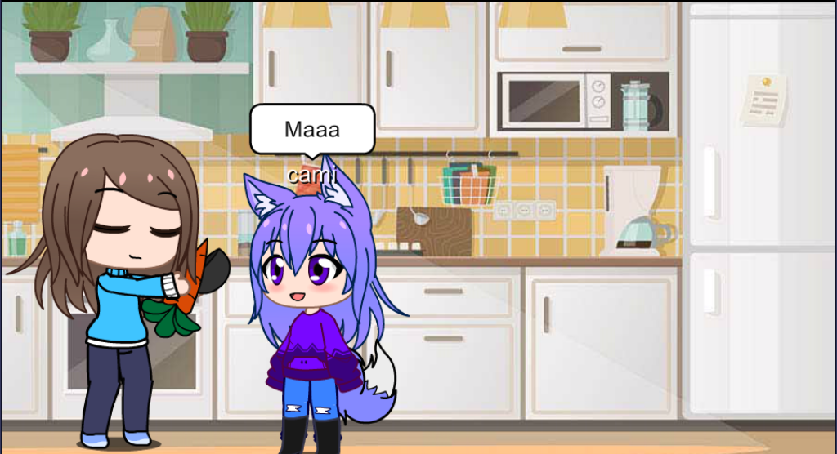

Slide 10


Slide 11
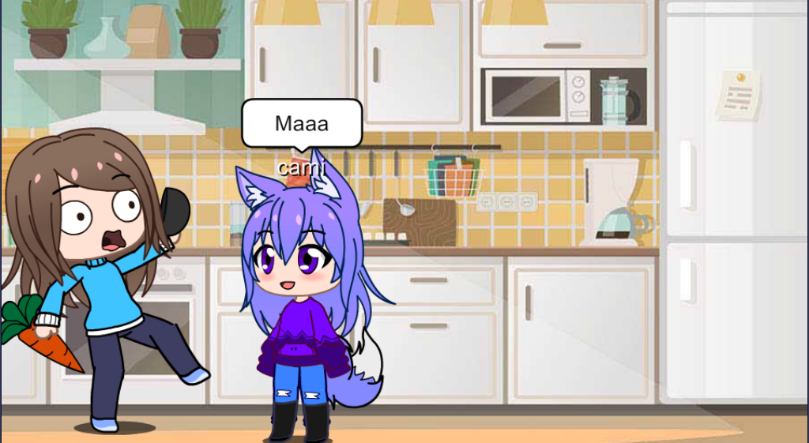

Slide 12
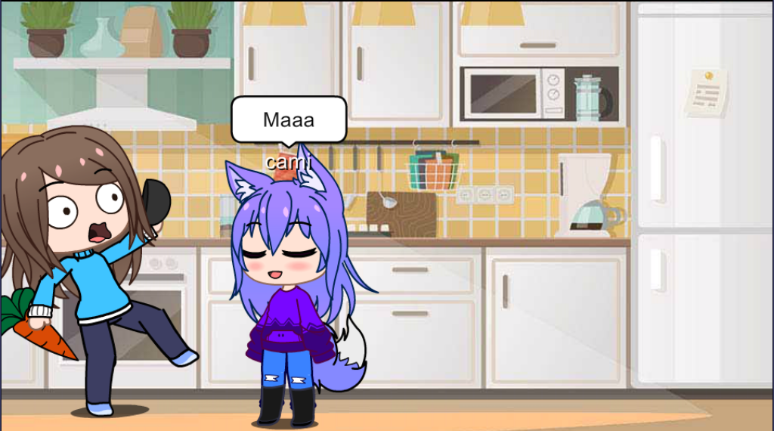

Slide 13
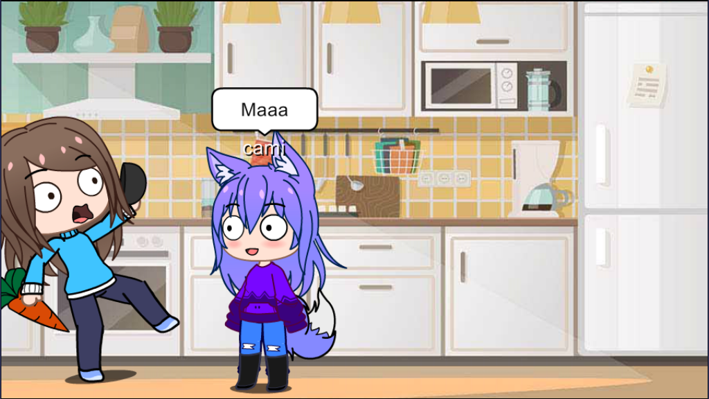

Slide 14


Slide 15


Slide 16
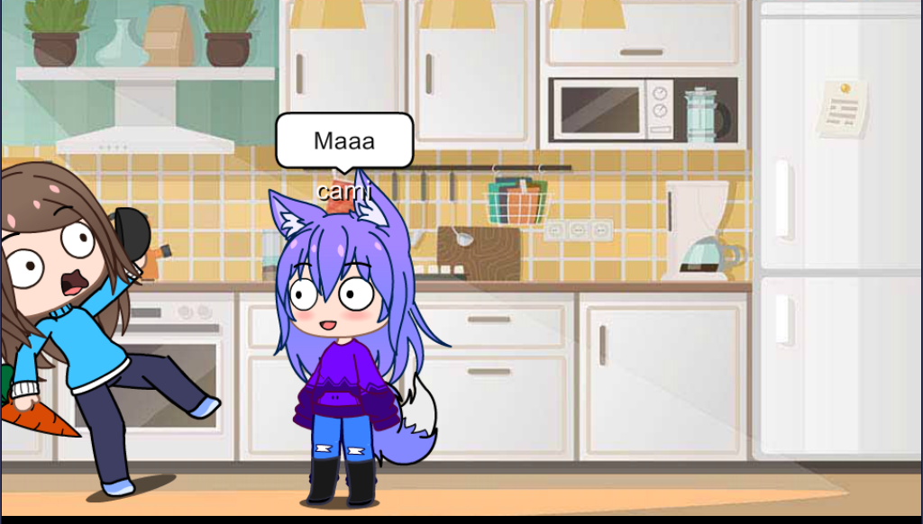

Slide 17


Slide 18
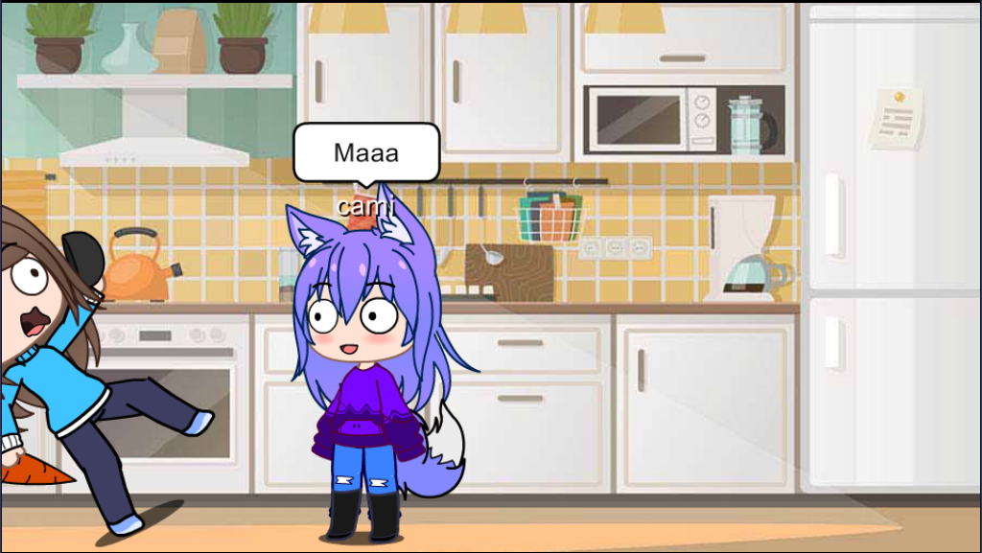

Slide 19
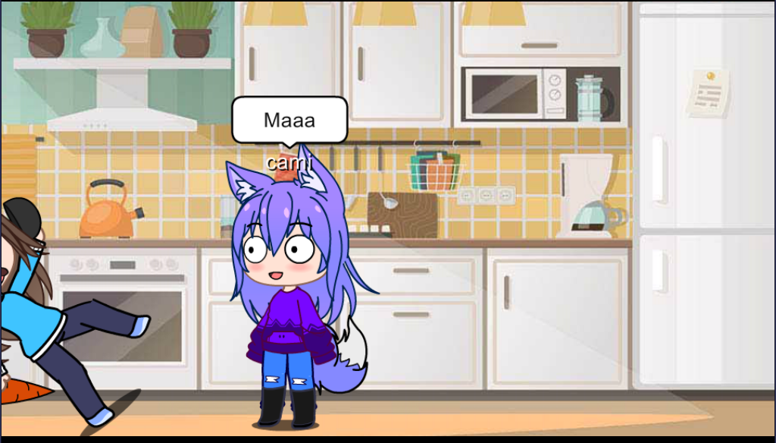

Slide 20
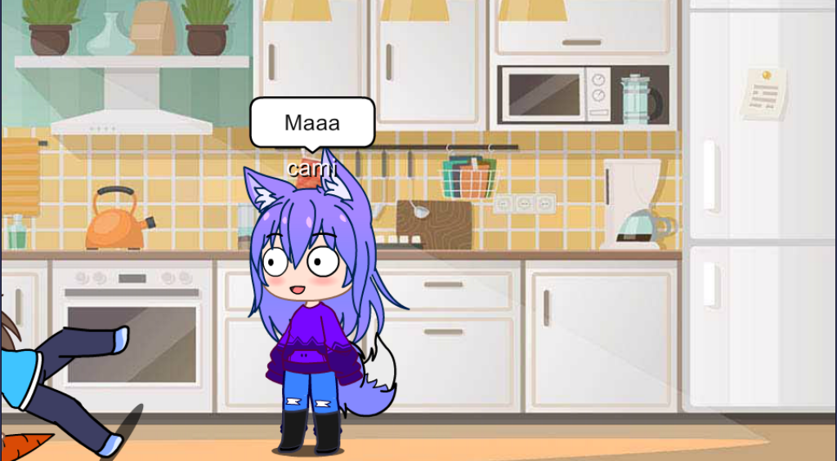

Slide 21
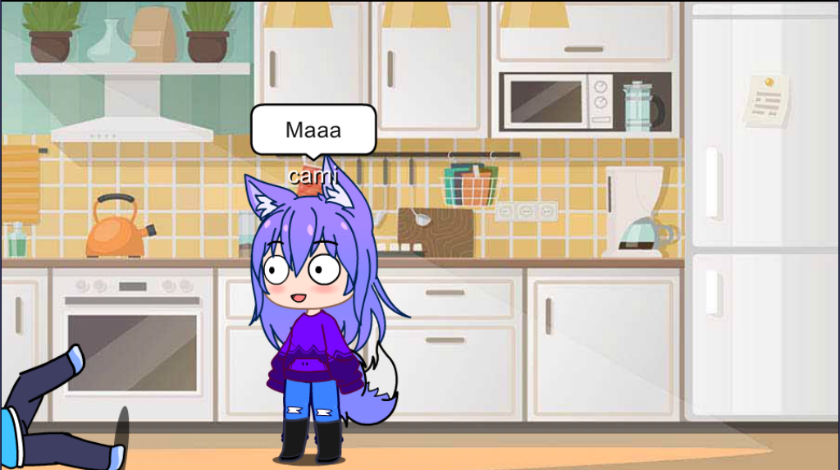

Slide 22
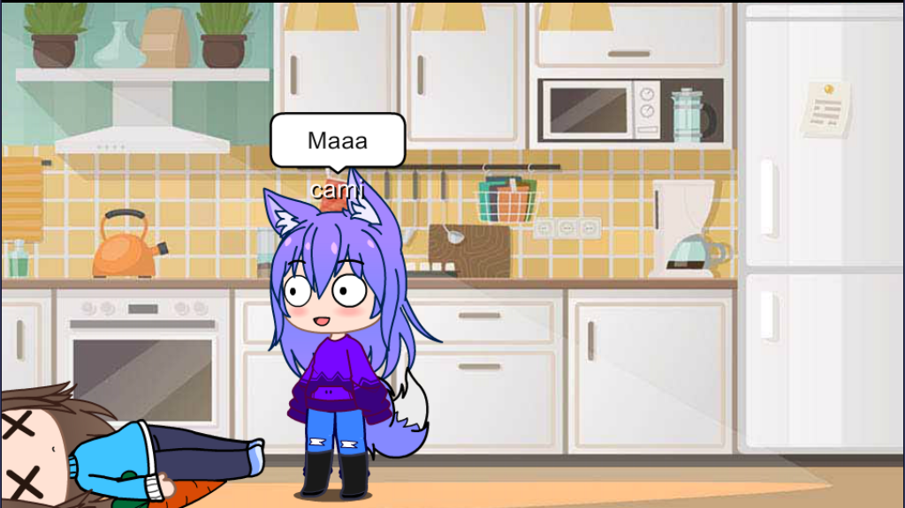

Slide 23
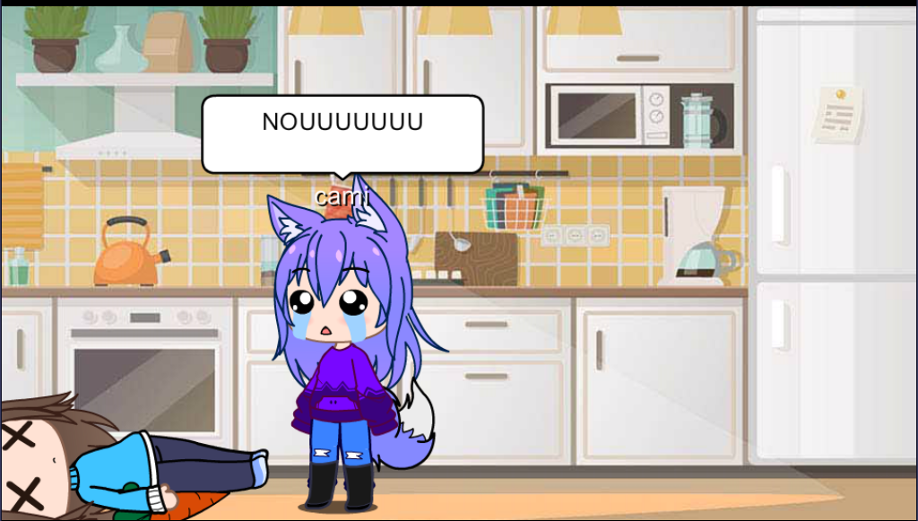

Slide 24
Ok eso no paso

Slide 26
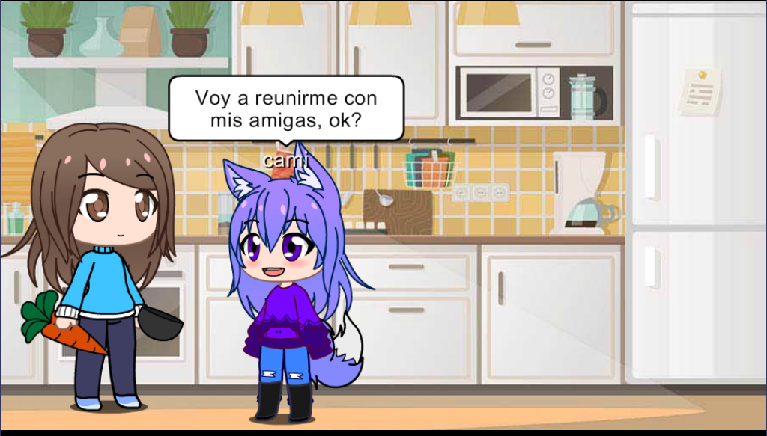

Slide 27
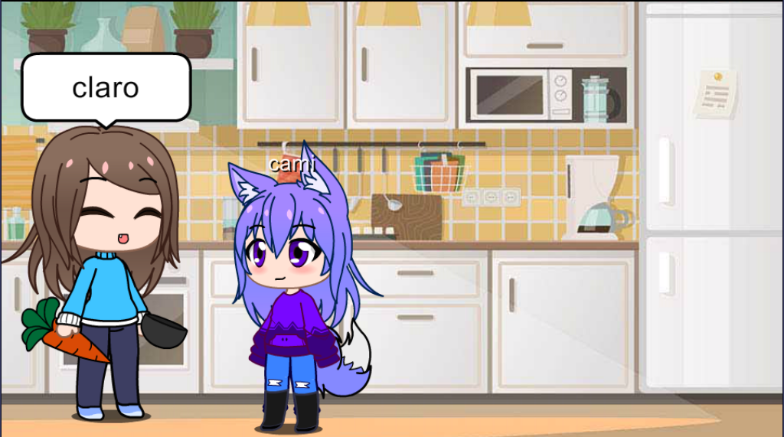

Slide 28
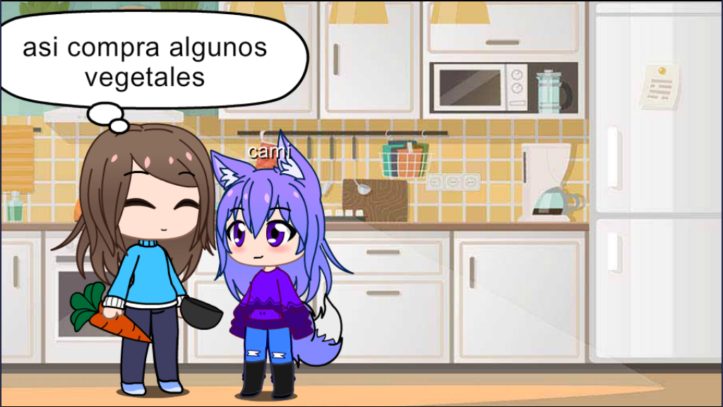

Slide 29
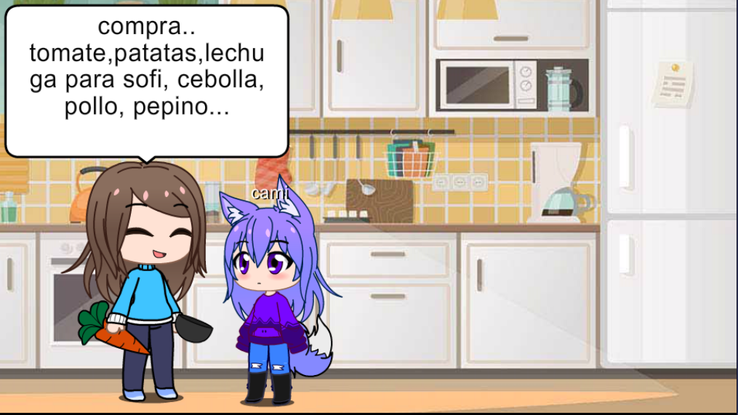

Slide 30
Unos minutos después

Slide 31
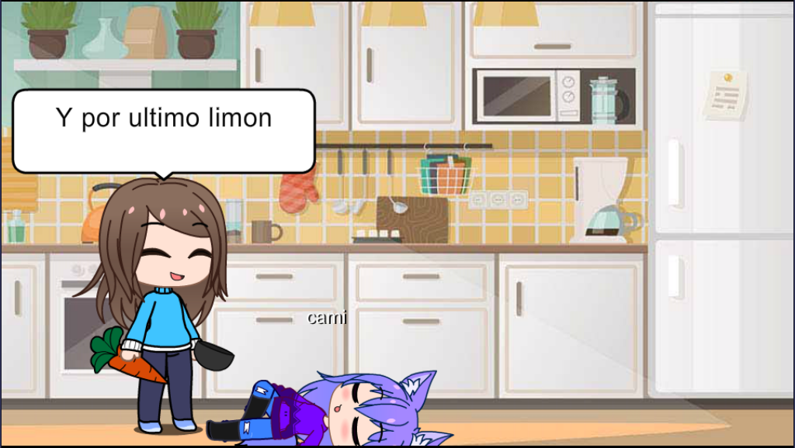

Slide 32
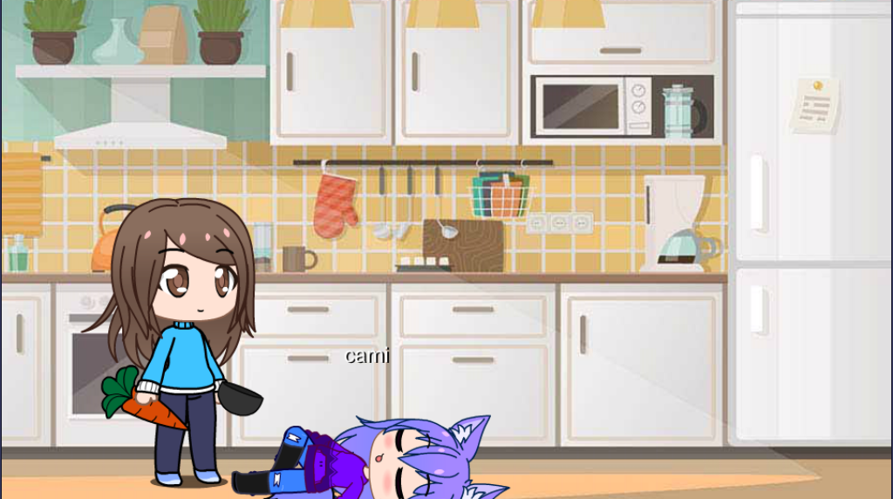

Slide 33


Slide 34


Slide 35
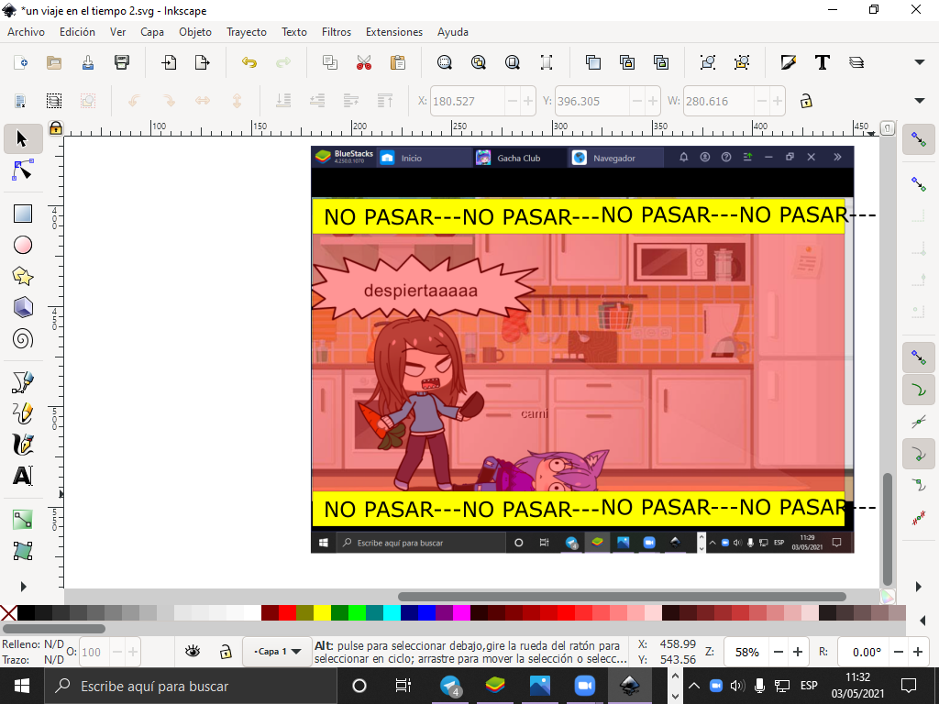

Slide 46
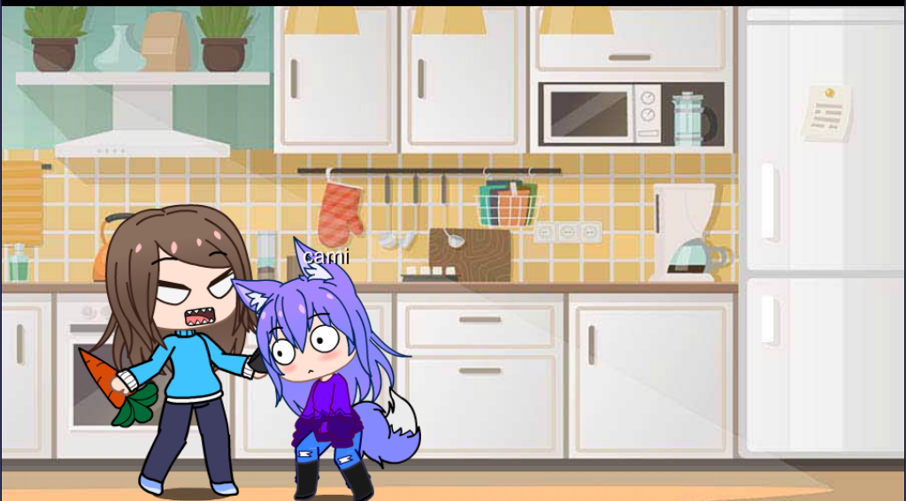

Slide 47
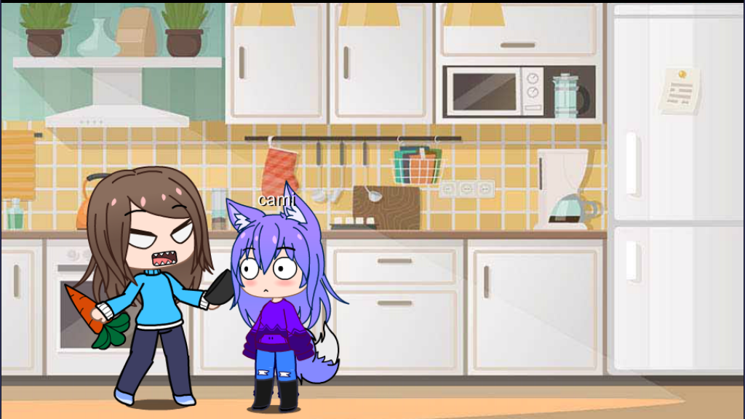

Slide 48
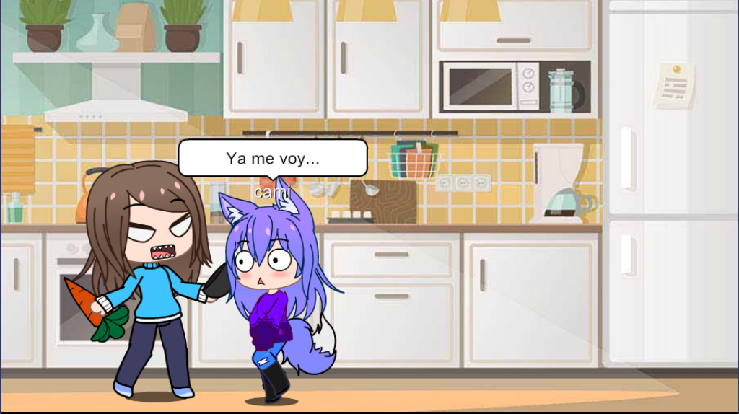

Slide 49
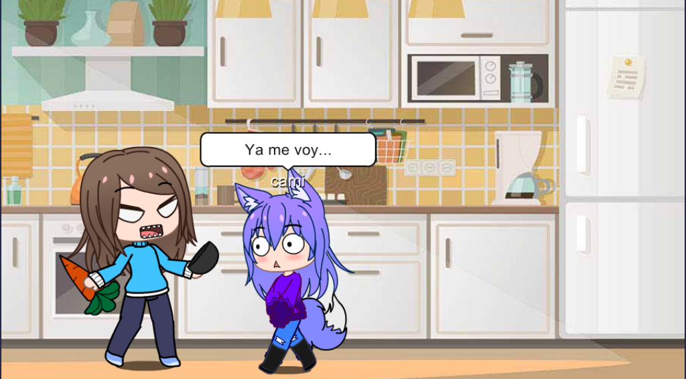

Slide 50
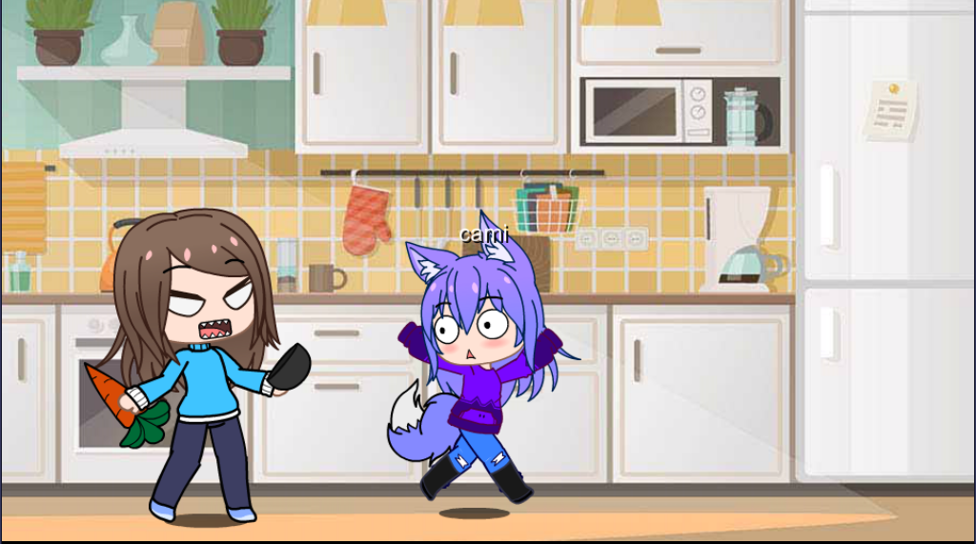

Slide 51
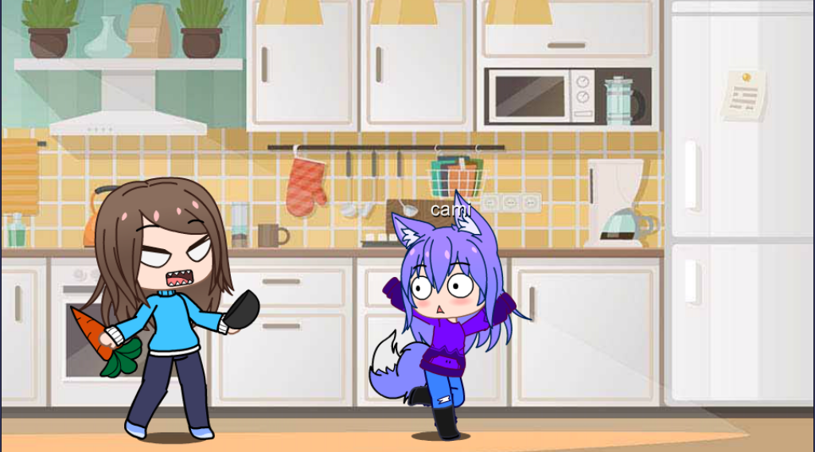

Slide 52
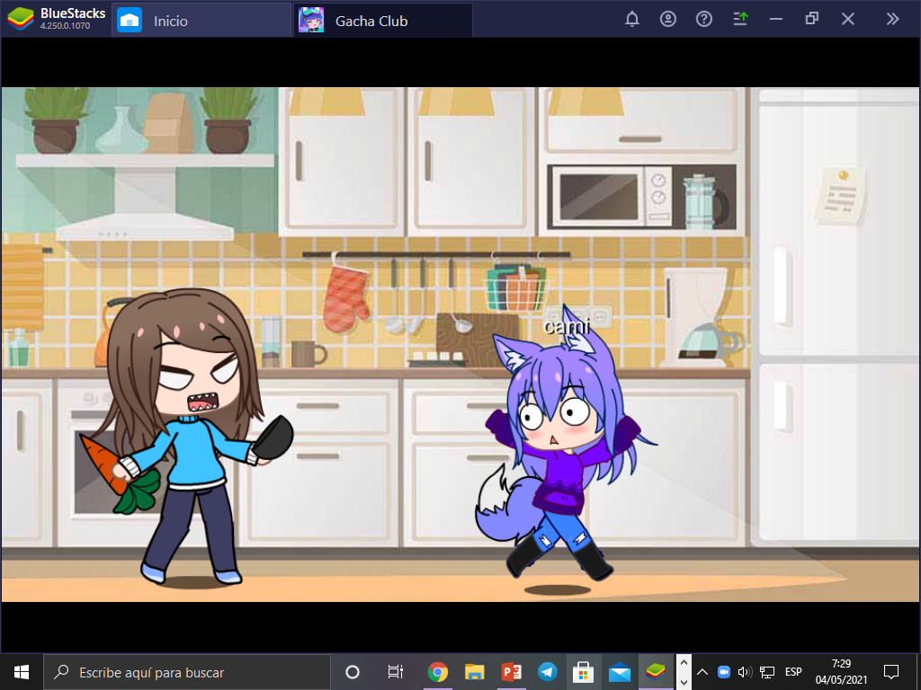

Slide 55
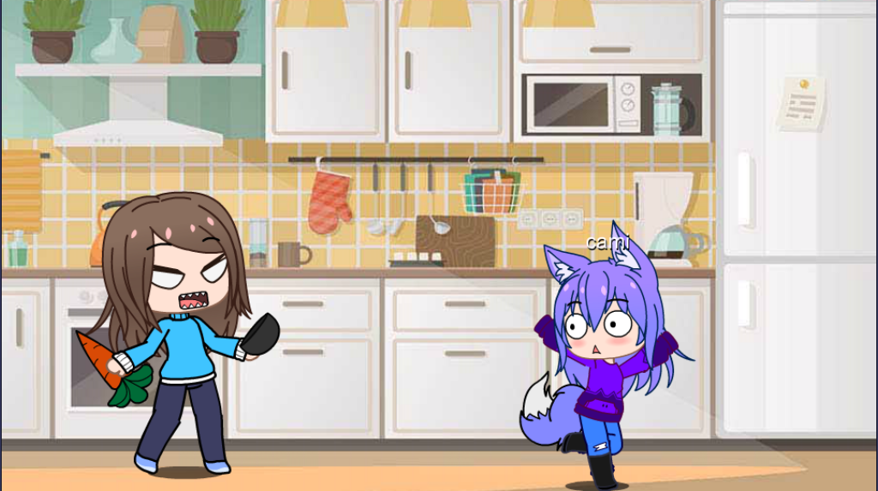

Slide 56
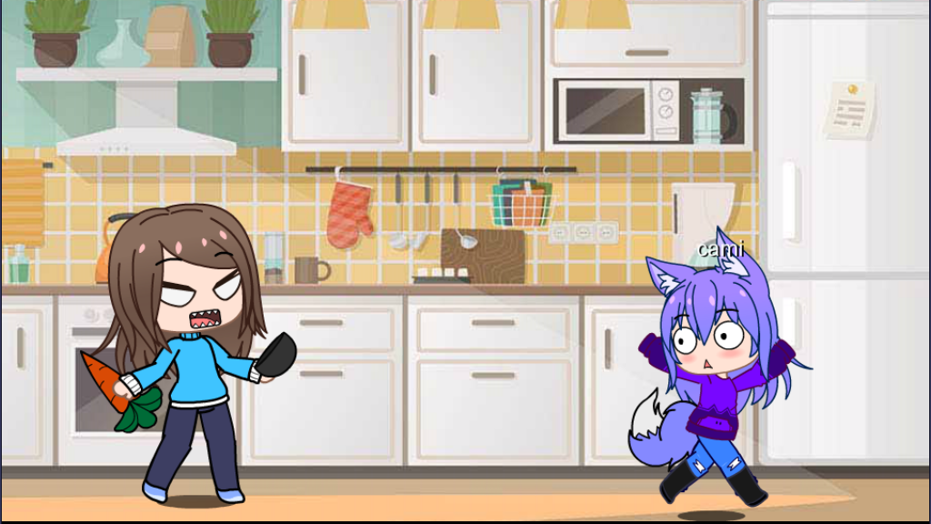

Slide 57
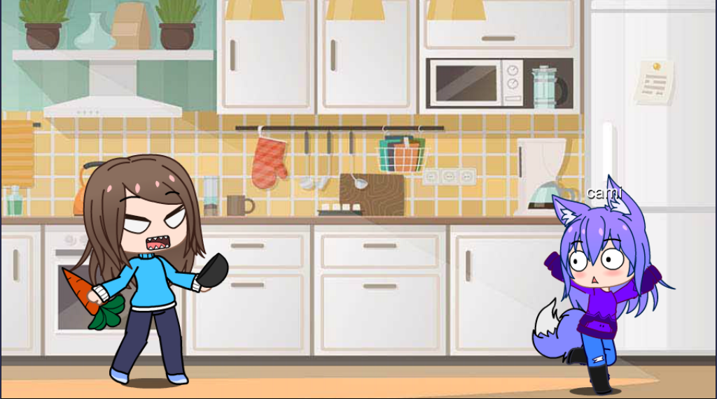

Slide 58
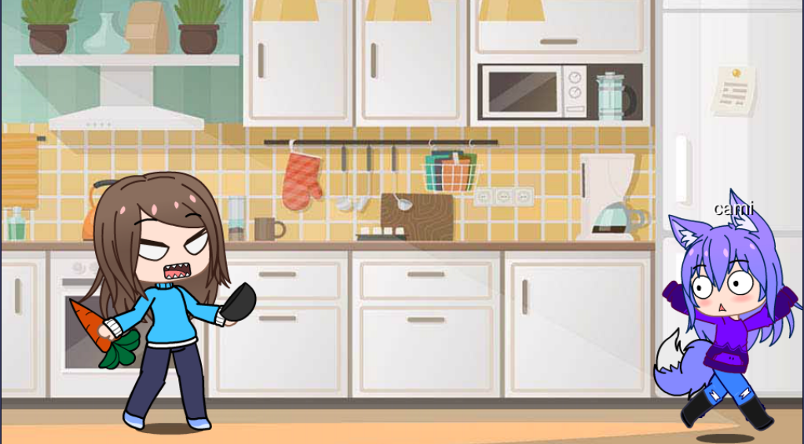

Slide 59
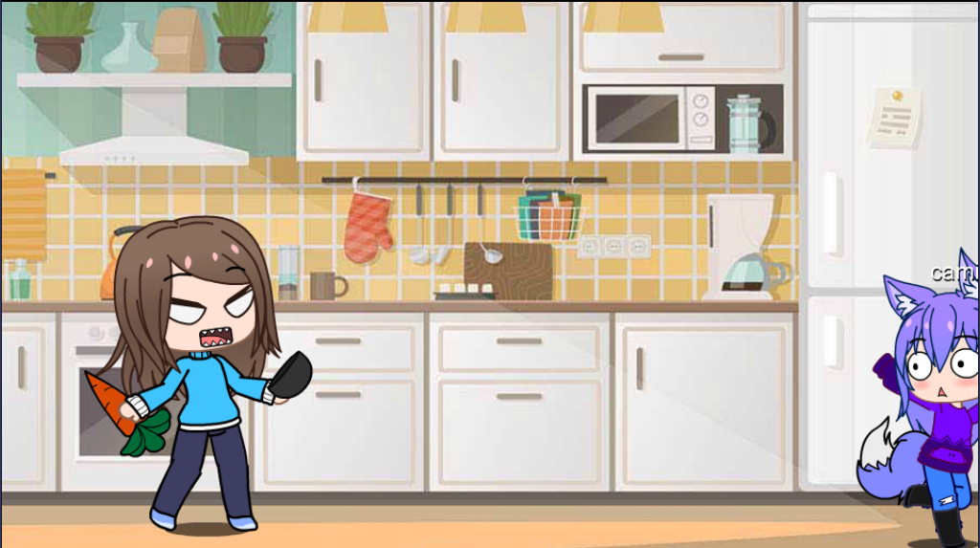

Slide 60
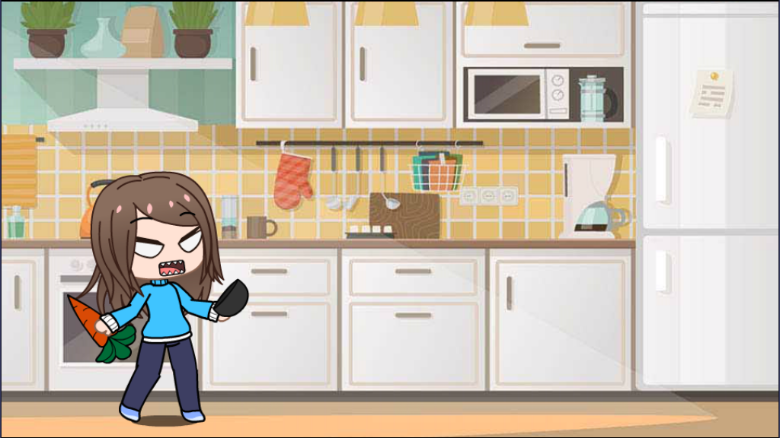

Slide 61
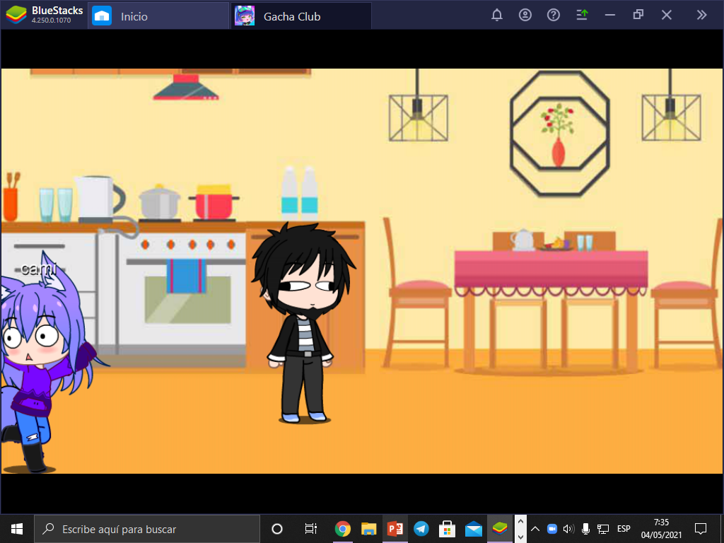
Es el papá

Slide 72
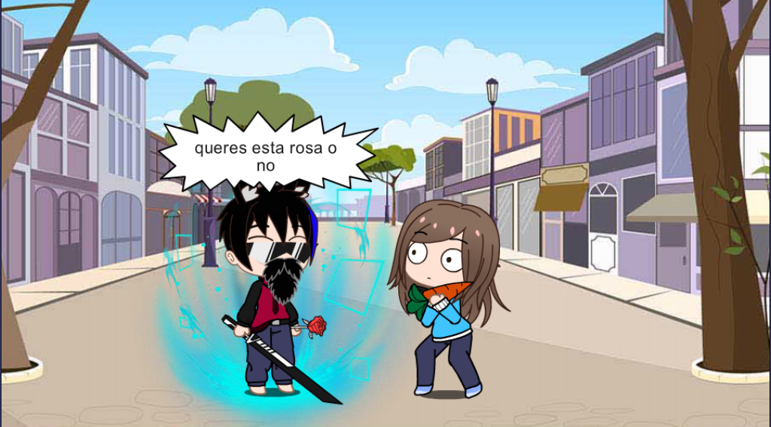

Slide 73
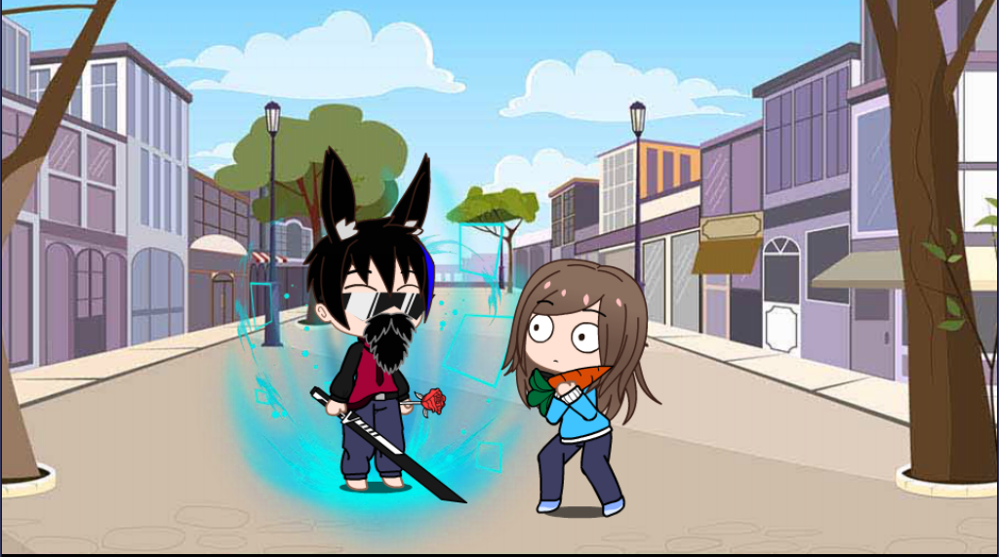

Slide 74
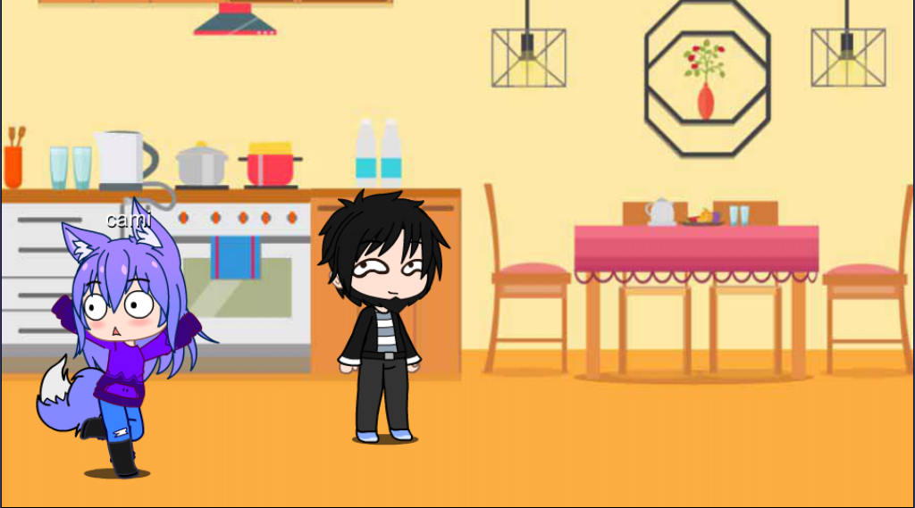

Slide 75
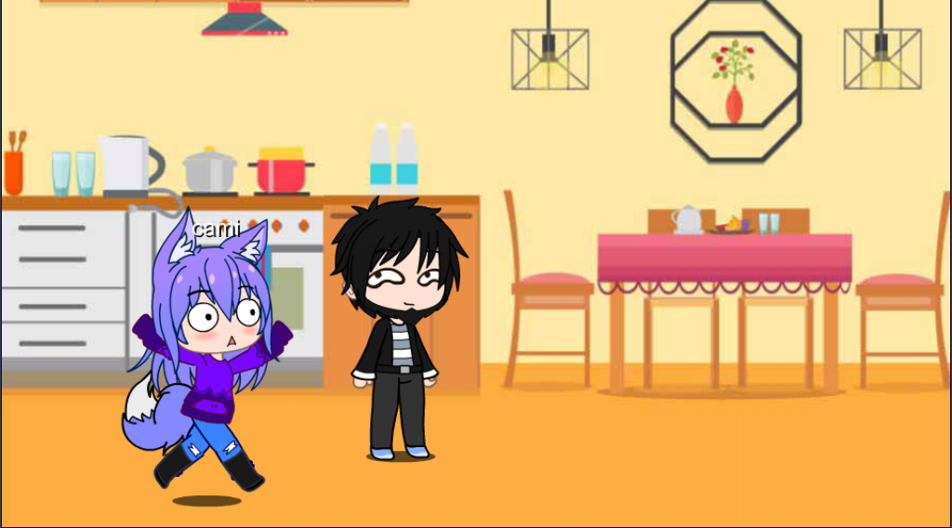

Slide 76
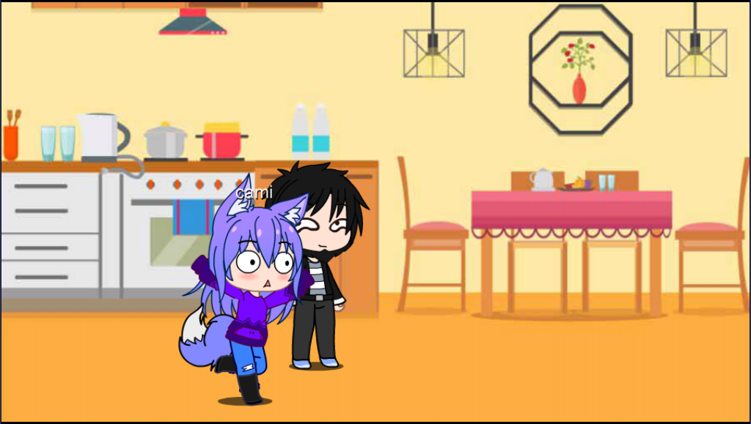

Slide 77
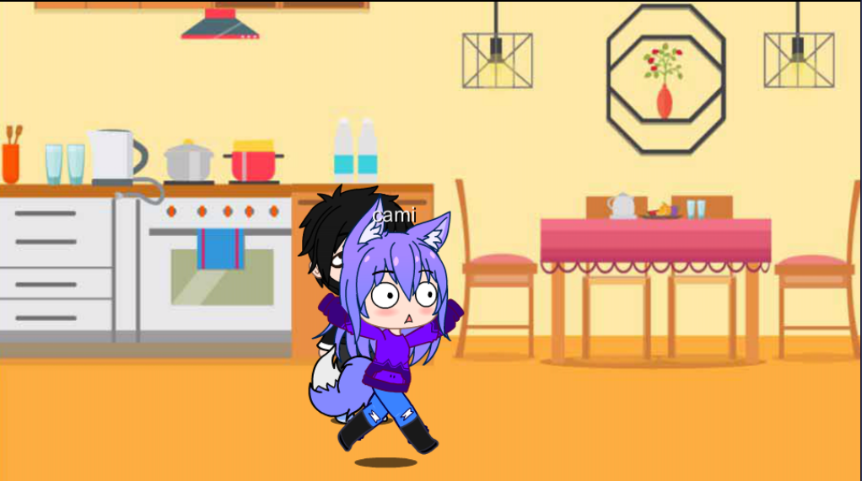

Slide 78
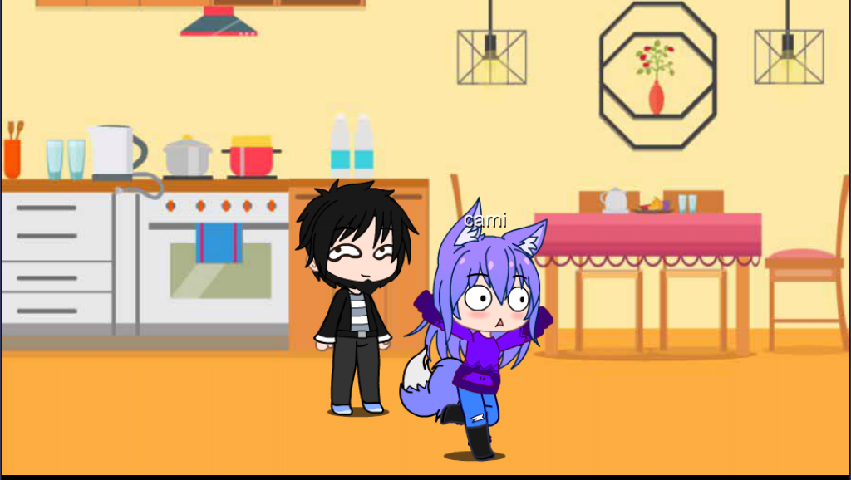

Slide 79
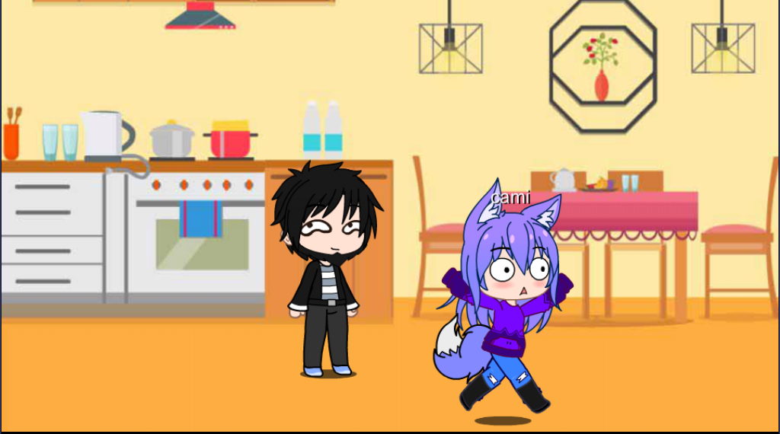

Slide 80
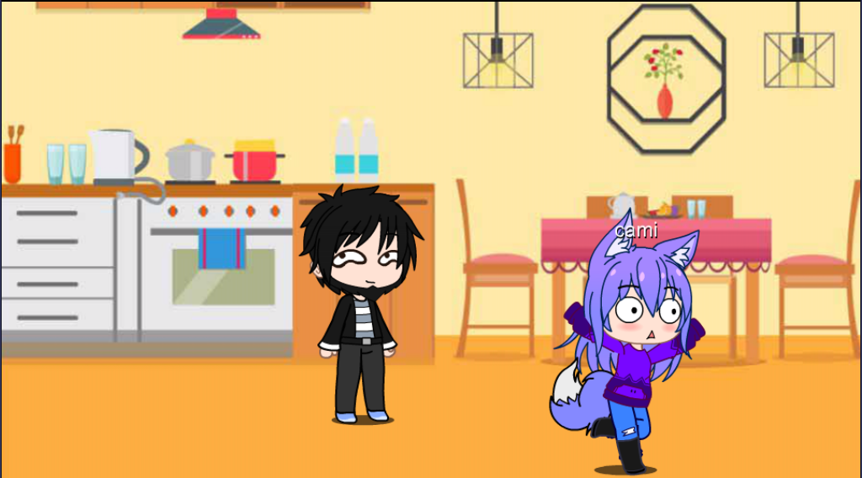
z

Slide 81
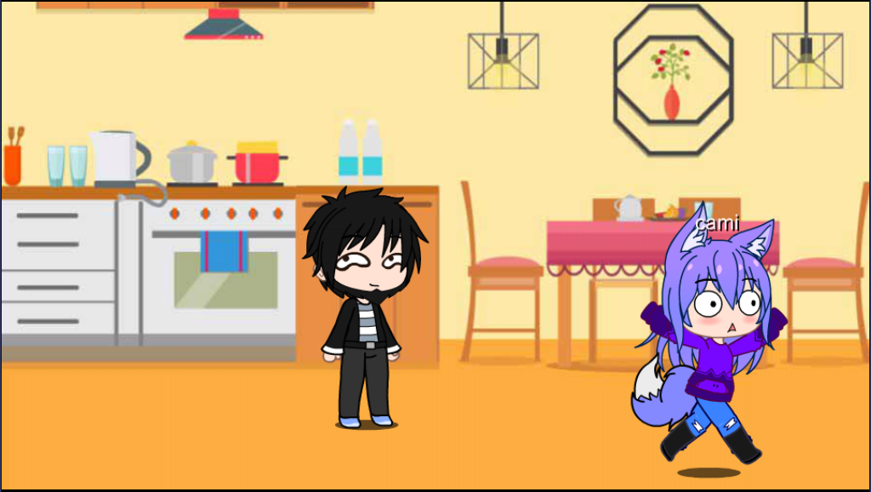
z

Slide 82

z

Slide 83

z

Slide 84

z

Slide 85

z

Slide 86
z

Slide 87

z

Slide 88

z

Slide 89

z

Slide 90

z

Slide 91

z

Slide 92

z

Slide 93

z

Slide 94

z

Slide 95

z

Slide 96

z

Slide 97

z

Slide 98

z

Slide 99

z

Slide 100

z

Slide 101


Slide 102


Slide 103


Slide 104


Slide 105


Slide 106


Slide 107


Slide 108


Slide 109


Slide 110


Slide 111


Slide 112
En aquel momento

Slide 113


Slide 114


Slide 115


Slide 116


Slide 117


Slide 118


Slide 119


Slide 120


Slide 122


Slide 123


Slide 124


Slide 125


Slide 126


Slide 127

No entiendo nada

Slide 128


Slide 129


Slide 130


Slide 131


Slide 132


Slide 133


Slide 134


Slide 135


Slide 136
Ok eso no paso

Slide 137


Slide 138


Slide 139


Slide 140


Slide 141


Slide 142


Slide 143


Slide 144


Slide 145


Slide 146


Slide 147


Slide 148


Slide 149


Slide 150


Slide 151


Slide 152


Slide 153


Slide 154


Slide 155


Slide 156


Slide 157


Slide 158


Slide 159


Slide 160


Slide 161


Slide 162


Slide 163


Slide 164


Slide 165


Slide 166


Slide 167


Slide 168


